Slide 1
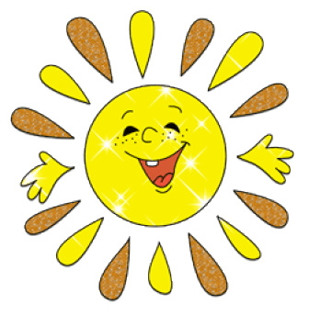
Утром ранним кто-то странный
Заглянул в моё окно,
На ладони появилось рыжее пятно.
Это солнце заглянуло,
Будто руку протянуло,
Тонкий лучик золотой.
И как с первым лучшим другом
Поздоровалось со мной.

Slide 2
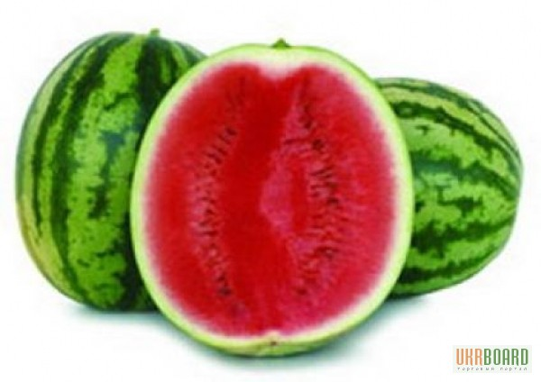
Он большой, как мяч футбольный,
Если спелый – все довольны,
Так приятен он на вкус!
И зовут его …
АРБУЗ

Slide 3
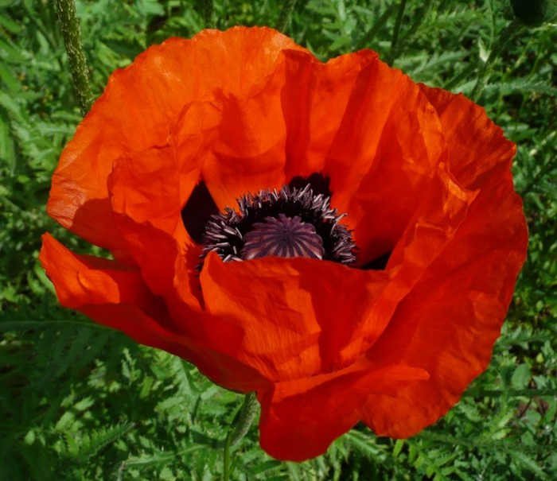
МАК
Солнце жжёт мою макушку,
Хочет сделать погремушку.

Slide 4
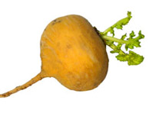
Кругла, а не солнце,
Желта, а не масло,
С хвостиком, а не мышь.
РЕПА

Slide 5
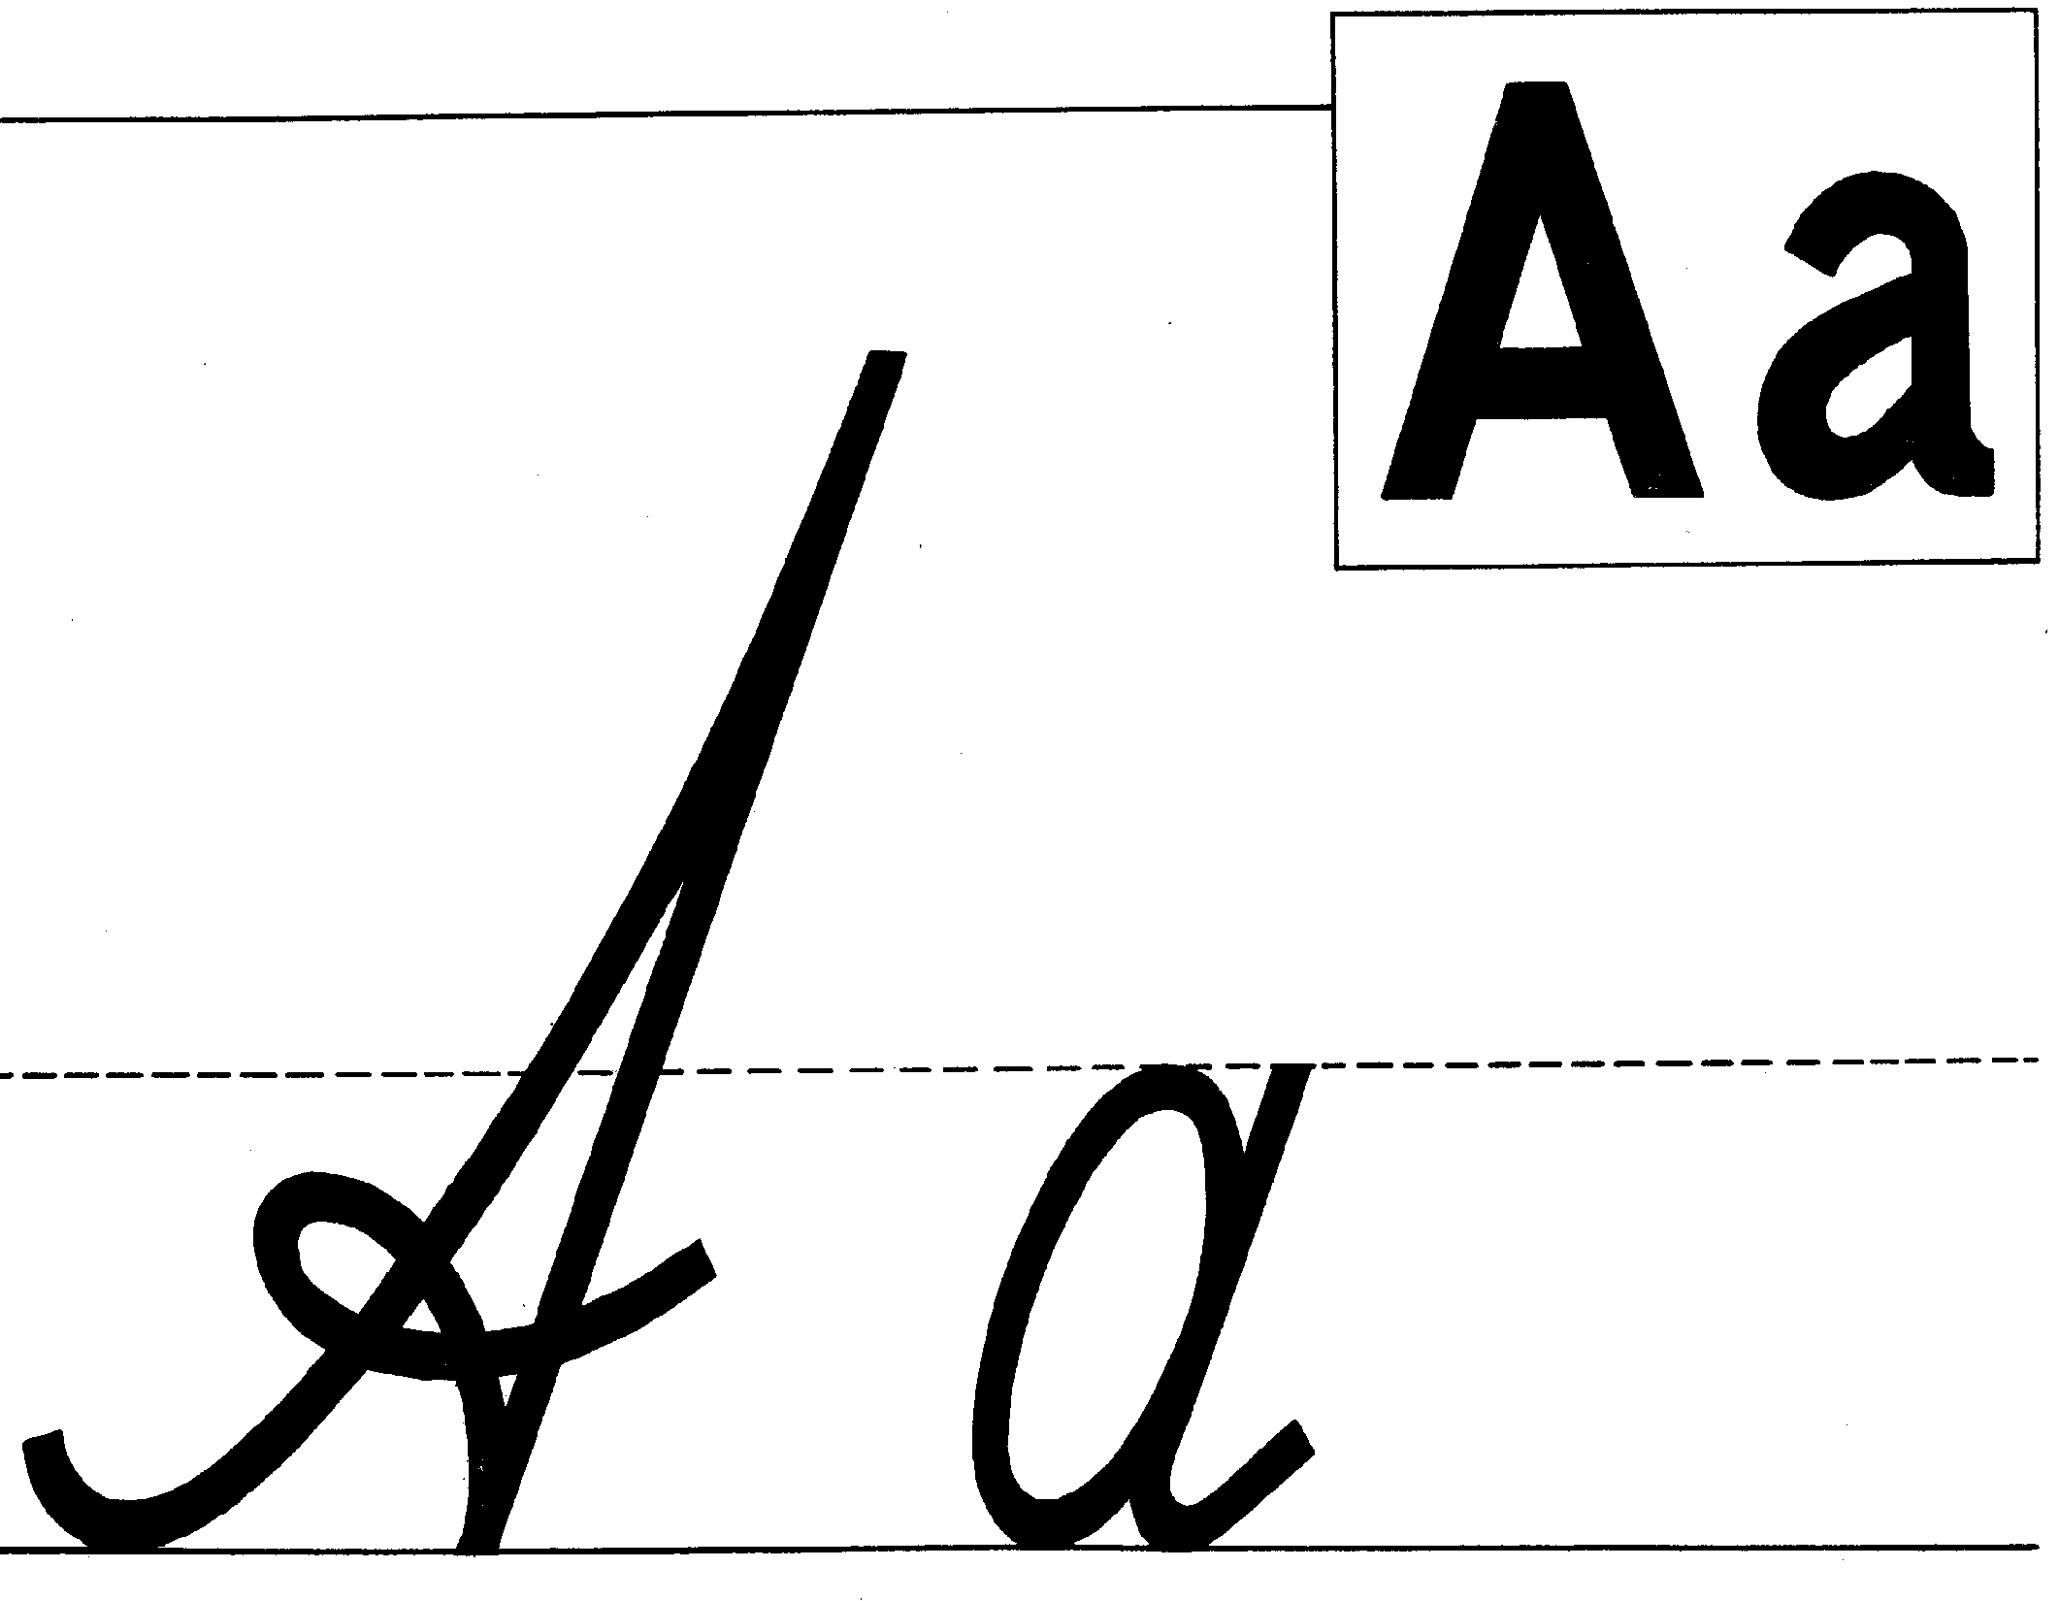
Всем известно буква А – буква очень славная.
Да к тому же буква А в алфавите главная.
Обожают этот звук и Андрей и Аллочка,
Палка там и палка тут, а в середине палочка.

Slide 6
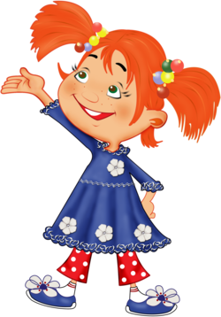
Вот мраморная арка
Ведёт в аллею парка.
Идёт аллея до ворот,
А у ворот автобус ждёт.
Да вот фруктовый магазин!
Здесь припасли для нас
Антоновку и апельсин,
Арбуз и ананас.
Вот абрикос, а вот айва…
Какие вкусные слова –
И все на букву А.
С.Я. Маршак

